Slide 1

МУНИЦИПАЛЬНОЕ БЮДЖЕТНОЕ ДОШКОЛЬНОЕ ОБРАЗОВАТЕЛЬНОЕ
УЧРЕЖДЕНИЕ «ПОДТЁСОВСКИЙ ДЕТСКИЙ САД №28»
Музыкально-шумовые инструменты своими руками
Музыкальный руководитель: Лопатина Е.Н.

Slide 2


Цель: Развитие у детей познавательной активности,
способствовать развитию природной
музыкальности, креативного потенциала
дошкольников в процессе экспериментирования
со звуком, интереса к миру звука.

Slide 3
Задачи:
Развивать познавательную активность в процессе знакомства со звуком и его свойствами, природную музыкальность детей, фантазию, воображение в звукоподражательных играх со словом, различать шумы и звуки.
Создать условия для свободного экспериментирования ребенка со звуком.
Поддерживать инициативу и стремление детей к импровизации при игре на самодельных музыкальных инструментах.
Привлечь родителей к изготовлению музыкальных инструментов из подручного материала.

Slide 4
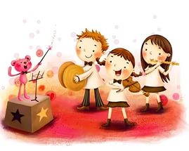
Актуальность
Вопрос о важности музыкального воспитания детей на протяжении долгого времени остается актуальным. Музыкальная деятельность носит не только творческий характер, но и оказывает влияние на развитие всех сторон личности. В ФГОС ДО деятельность педагога определяется как «организация познавательной деятельности, в которой ребенок, опираясь на совместные наработки, ведет самостоятельный поиск».
Экспериментирование со звуками, игра на самодельных музыкальных инструментах не утомляет детей, у них сохраняется высокая активность.

Slide 5
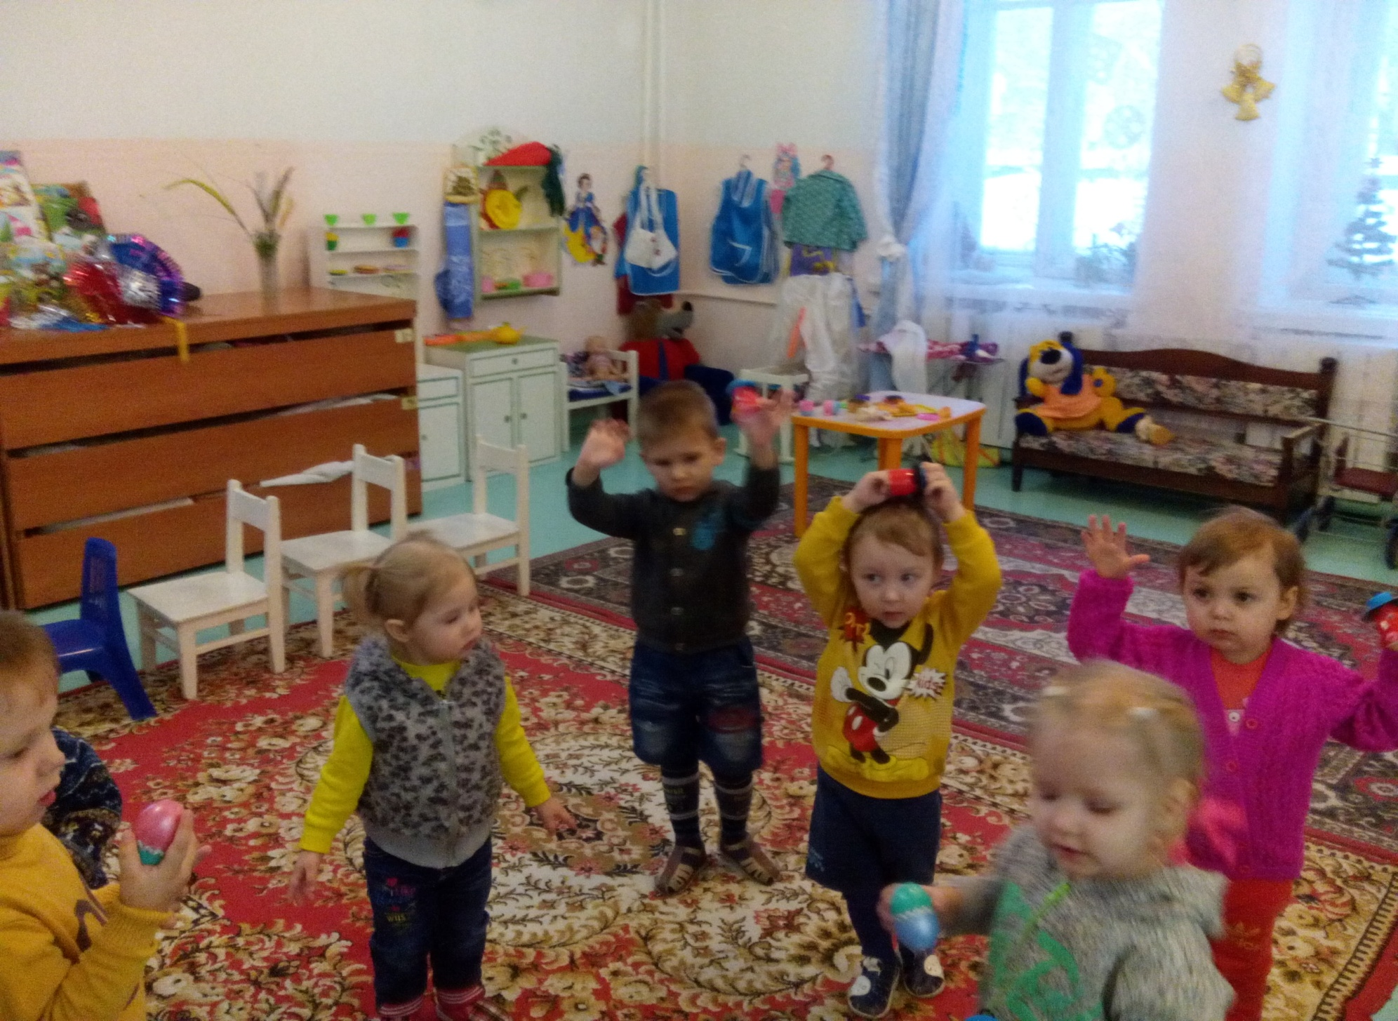
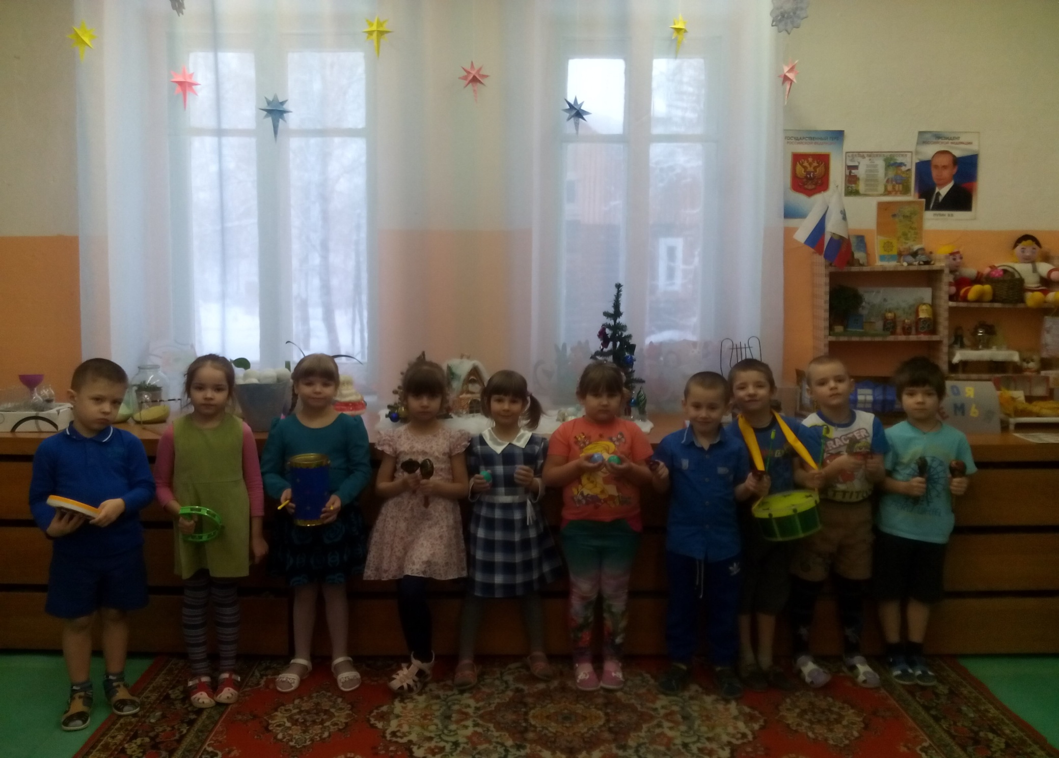

.
В процессе игры на инструментах ярко проявляются индивидуальные черты каждого: наличие воли, эмоциональность, сосредоточенность, воображение. Для многих этот вид деятельности помогает раскрыть духовный мир, преодолеть застенчивость и скованность.

Slide 6
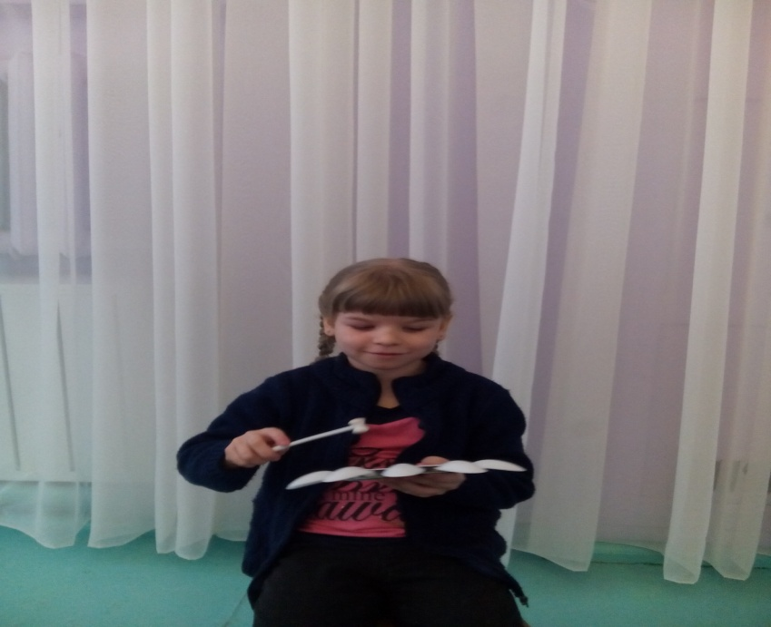
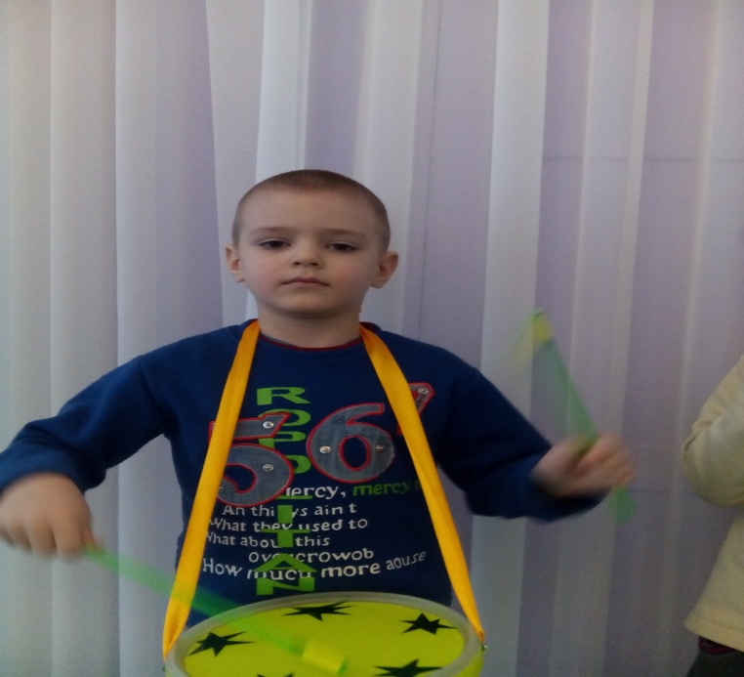
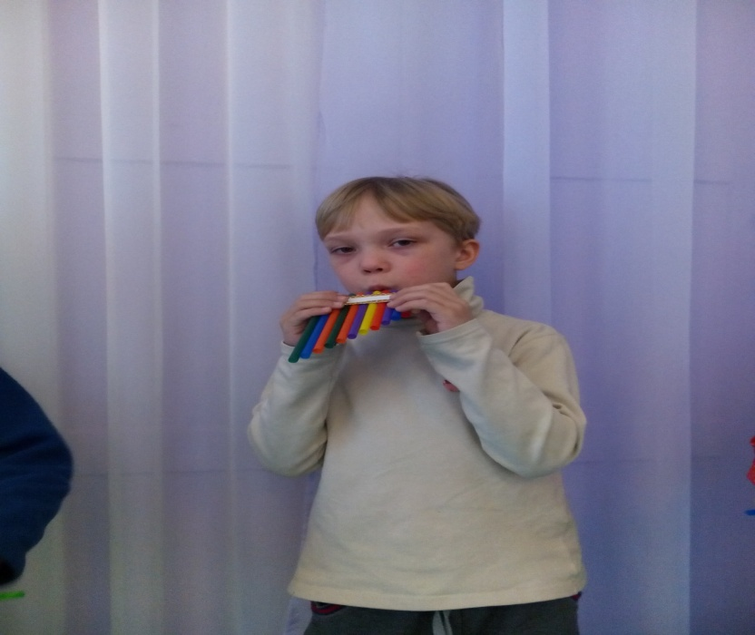
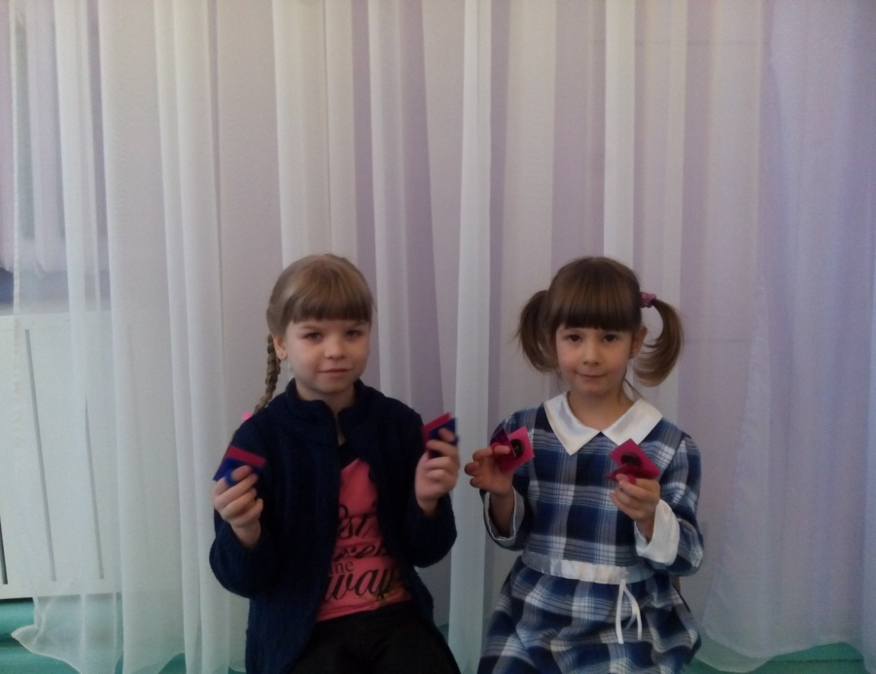

Slide 7
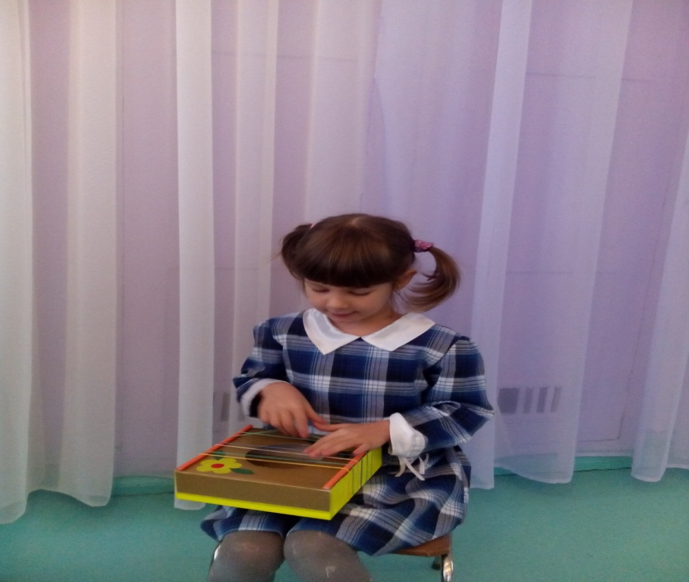
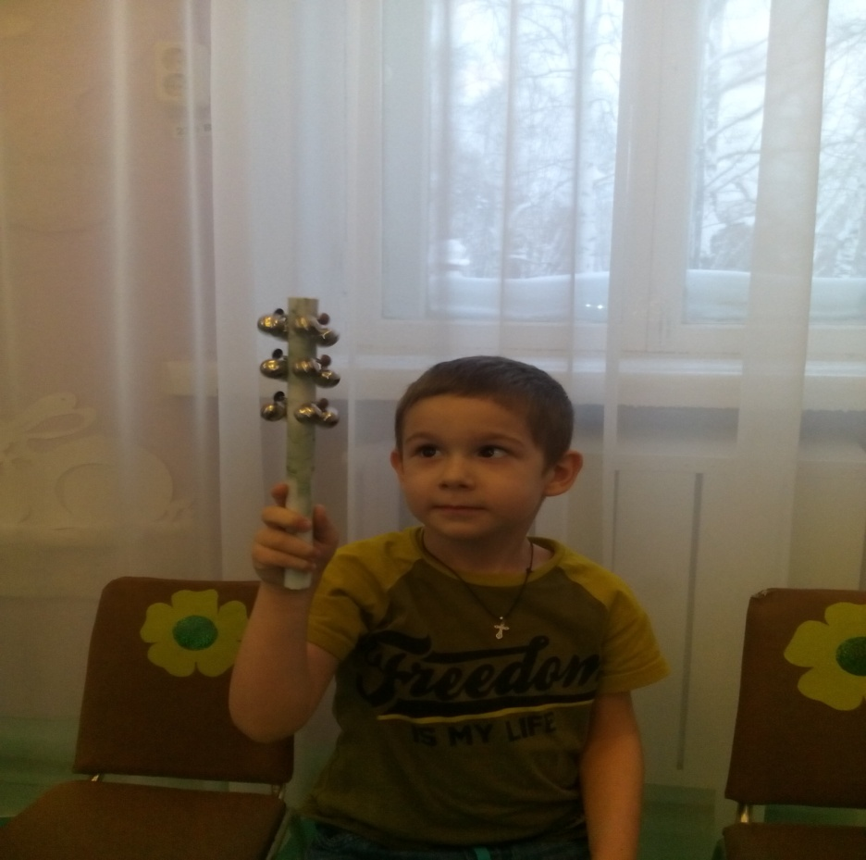

Slide 8
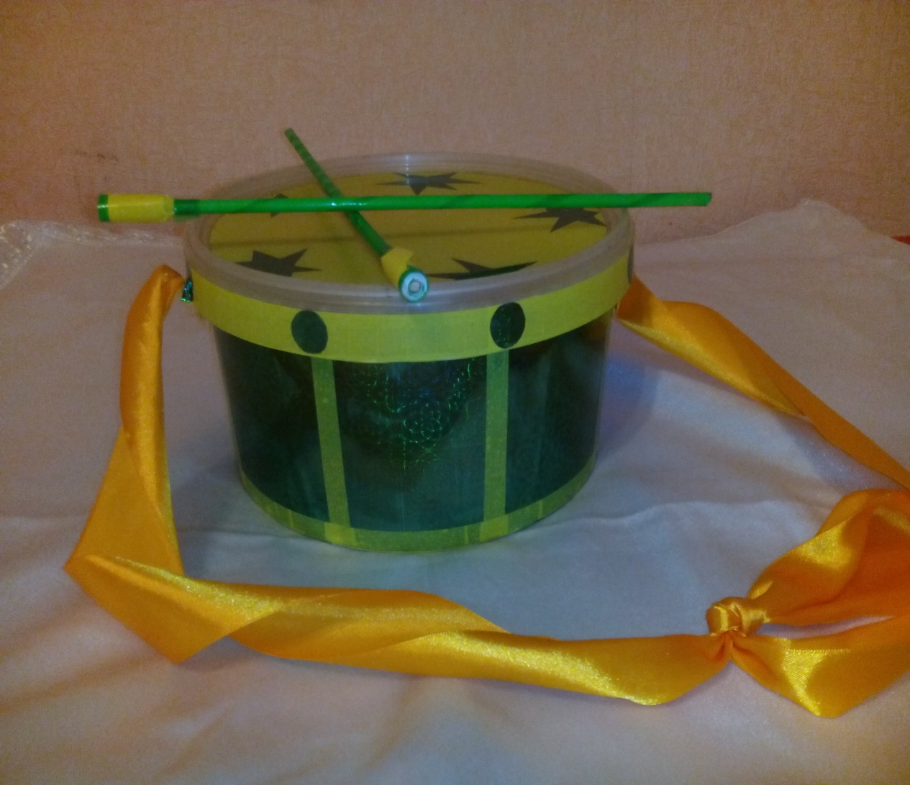
Барабан

Slide 9
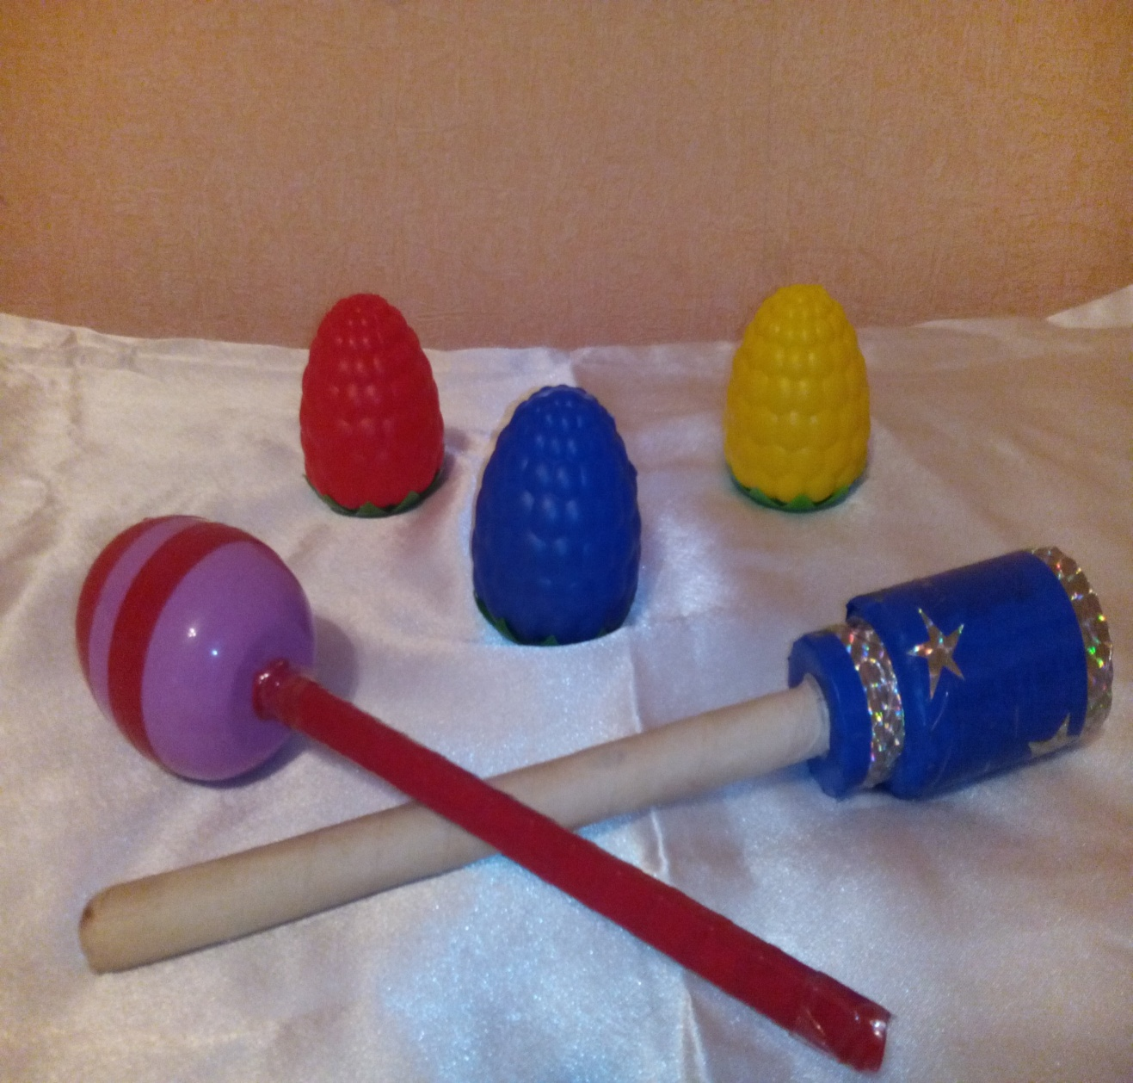
Маракасы

Slide 10
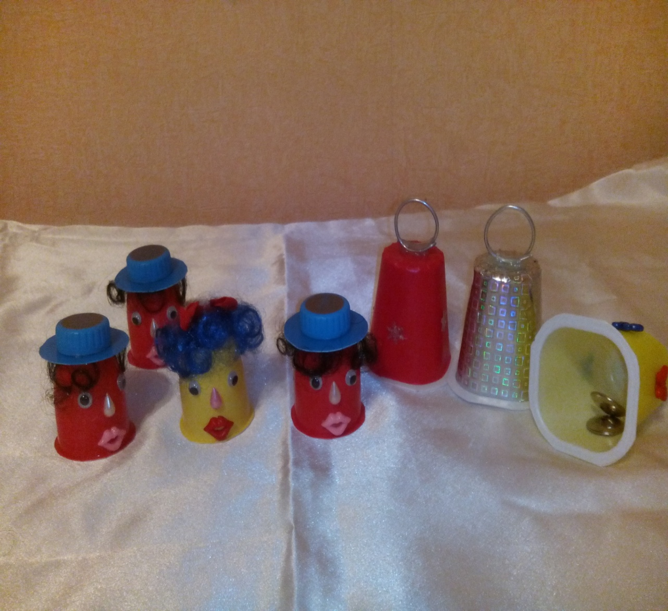
Веселые колокольчики

Slide 11
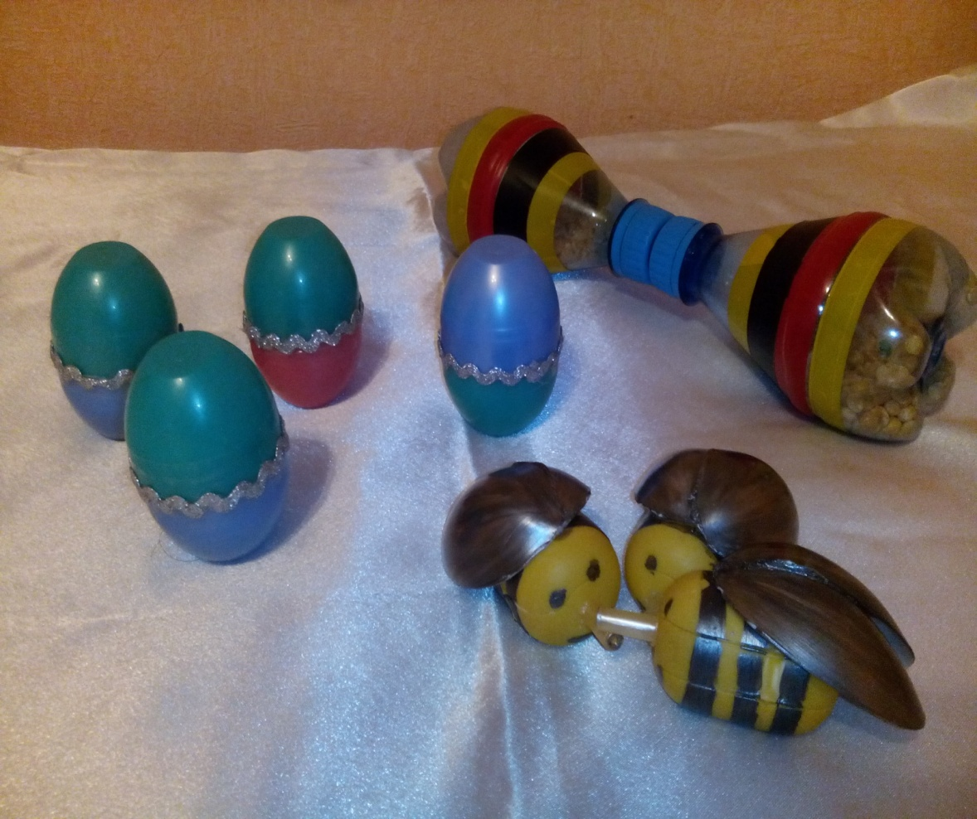
Шумелки

Slide 12
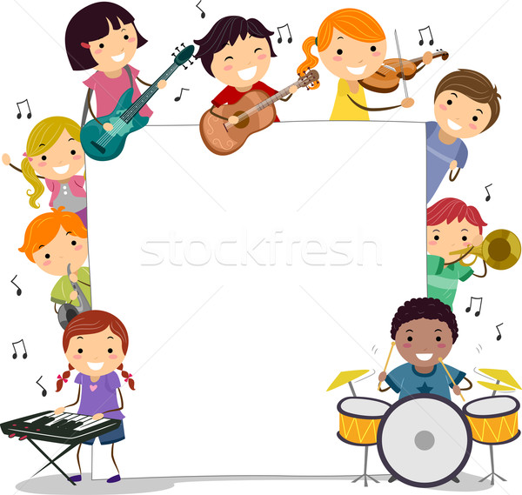
Спасибо за внимание

